Slide 1
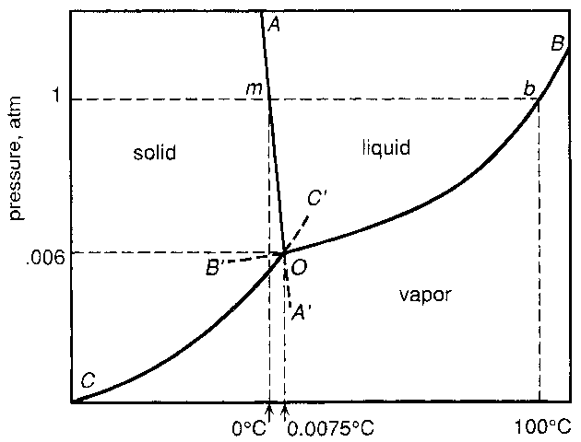
Problem Set #1
실제로 물을 가만히 두면 기체로 증발한다. 이는 기체가 액체보다 더 안정한 상태이기 때문이다. 이를 상평형도에서도 볼 수 있는데, 대기압 1atm 중 수증기가 차지하는 분압은 0.006atm 미만이기 떄문에 기체로 존재하는 것이 안정하다. 물의 상태는 상평형도 위의 1)과 같다.
고도가 높은 지대에 가면 대기의 압력이 낮아진다. 압력이 낮아지면 물의 끓는 점이 낮아져 정상 끓는점보다 낮은 온도에서 물이 끓기 시작한다. 따라서 밥이 익기 충분한 온도에 도달하지 못하여 밥이 설익는다. 이를 막기 위해 밥솥 위에 무거운 물건을 올려 압력을 높이는 대안을 사용하기도 한다.
늦가을에 자동차를 운전하면 차 내부는 따뜻한 것에 비해 외부는 온도가 낮다. 따라서 내부의 공기가 액화되어 유리창에 김이 서린다. 이를 제거하기 위해서는 찬 바람을 쐬어 수증기를 액화 시켜 대기중 수증기압을 낮춰야 할 것이다.
1)

